Slide 1
Лекция 10. Вариабельные шаблоны
Шиловский Алексей Иванович, МФТИ, 2024 г. Telegram: @shilich_a
E-mail: shilovskii.ai@mipt.ru

Slide 2
Универсальные ссылки
Допустим, мы хоти написать функцию, которая сможет принимать как lvalue, так и rvale, и, при этом, избежать копирования. Как такая функция может выглядеть?

Slide 3
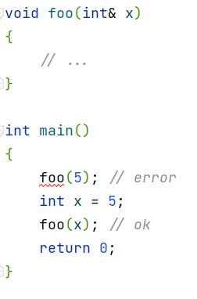
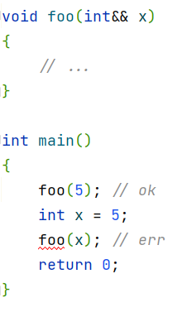
Универсальные ссылки
Допустим, мы хоти написать функцию, которая сможет принимать как lvalue, так и rvale, и, при этом, избежать копирования. Как такая функция может выглядеть?

Slide 4
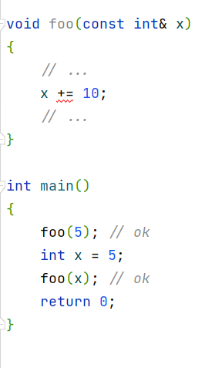
Универсальные ссылки
Хорошим вариантам может быть использование константной lvalue ссылки, так как она может быть инициализирована как lvalue, так и rvalue.

Slide 5
Универсальные ссылки
Хорошим вариантам может быть использование константной lvalue ссылки, так как оно может быть инициализирована как lvalue, так и rvalue.
Но в таком случаю мы не сможем изменить значение внутри функции

Slide 6
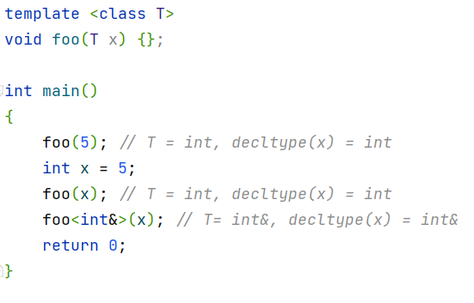
Ссылки у шаблонов

Slide 7
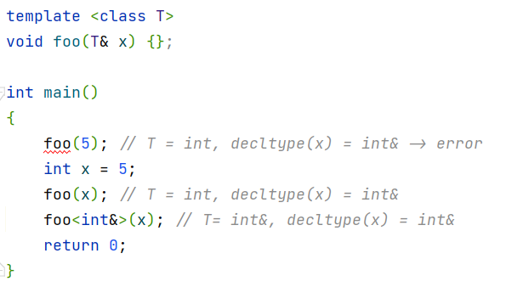
Ссылки у шаблонов

Slide 8
Сворачивание ссылок
При подстановке типа компилятор может столкнуться с ситуацией, когда к имени типа требуется подставить более одного знака ‘&’. В таком случае, применяются правила сворачивания ссылок:
& + & -> &
& + && -> &
&& + & -> &
&& + && -> &&
Правило может быть сформулировано как “Одиночный амперсанд всегда побеждает”

Slide 9
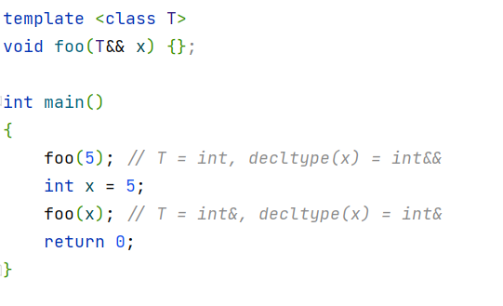
Универсальная ссылка
Применяя правило сворачивания к шаблонной функции, которая принимает тип с двойным амперсантом (&&), можно получить “универсальную ссылку”. Правила вывода типа для универсально ссылки несколько отличаются от обычных.

Slide 10
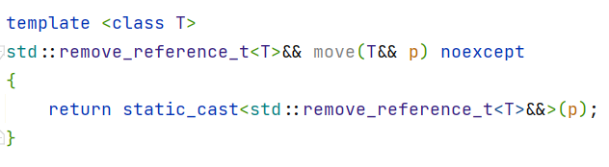
std::move
Реализация функции std::move может выглядеть так:

Slide 11
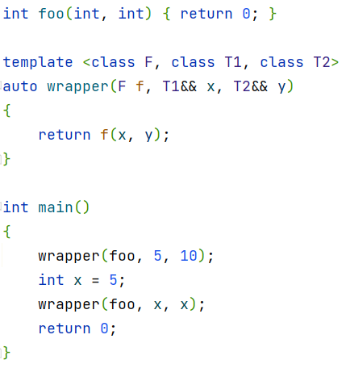
Идеальная передача
Напишем “прозрачную” обертку функции.
В чем может быть проблема?

Slide 12
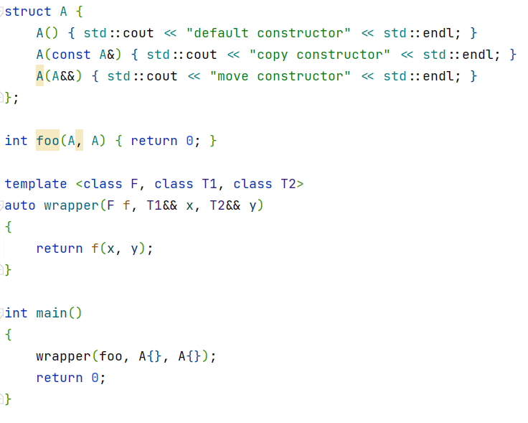
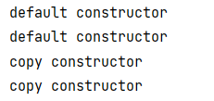
Идеальная передача
Если один из аргументов (или оба) функции wrapper был rvalue, то при вызове f произойдет копирование.

Slide 13
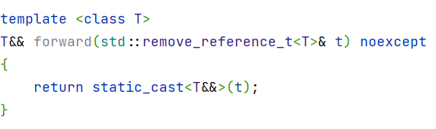
std::forward
std::forward возвращает lvalue или rvalue в зависимости от типа шаблонного аргумента. Возможная реализация:

Slide 14
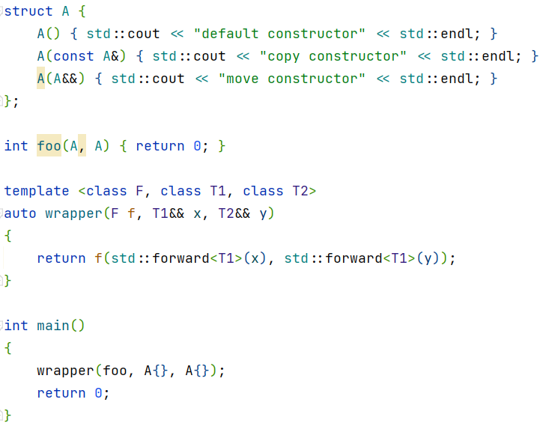
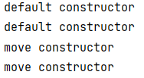
Идеальная передача
Теперь перепишем нашу функцию под использование идеальной передачи

Slide 15


Пачки параметров
Шаблон может принимать неопределенное количество аргументов
Подобную функцию можно вызвать с любым количеством аргументов
Узнать размер пачки можно при помощи вызова sizeof…(ARGS) или sizeof…(args)

Slide 16
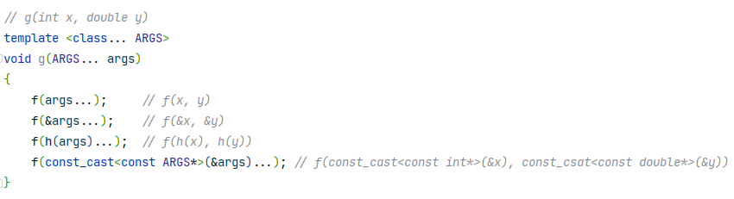
Паттерн раскрытия
Параметры в пачке можно “раскрыть” согласно паттерну раскрытия

Slide 17
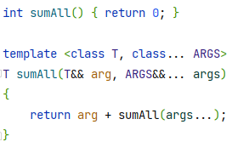
Рекурсия с пачками параметров
Напишем функцию для суммирования всех аргументов
Будет ли работать такая функция?

Slide 18

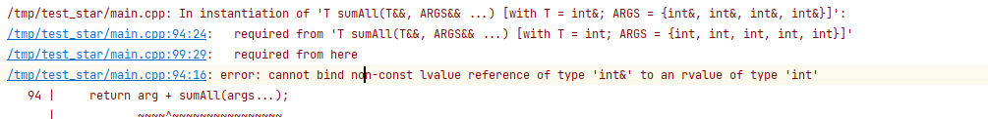
Рекурсия с пачками параметров
Вызов:
Вывод компилятора:

Slide 19
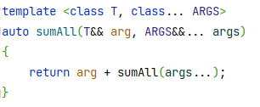
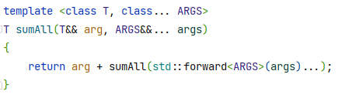
Рекурсия с пачками параметров
Можно поправить заменив тип возвращаемого значения на auto
А можно добавить forward

Slide 20
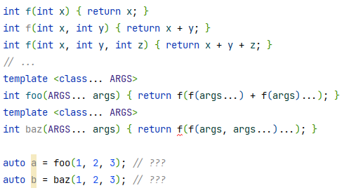
Самопроверка
Во что раскроются пачки аргументов в обоих случаях?

Slide 21
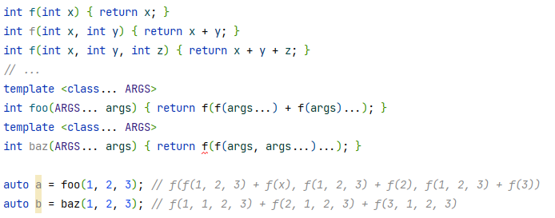
Самопроверка
Во что раскроются пачки аргументов в обоих случаях?

Slide 22
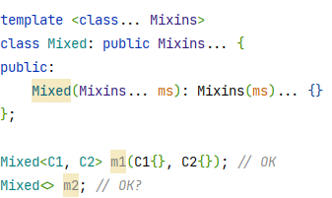
Наследование от пачки типов
Раскрыть пачку можно и в списке наследования

Slide 23
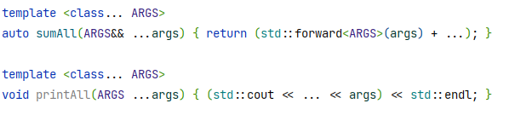
Свертки (fold expression)
Паттерн свертки | Результат сверки
… op pack | ( … (p1 op p2) op p3) … ) op pN)
init op … op pack | ( … (init op p1) op p2) … ) op pN)
pack op … | (p1 op (p2 op ( … ( pN-1 op pN) … )
pack op … op fini | (p1 op (p2 op ( … ( pN op fini) … )

Slide 24
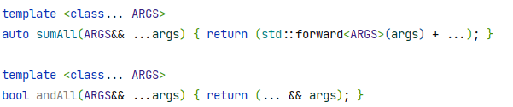
Свертки с пустыми пачками
Пустая пачка – тоже валидная. Но не все операторы поддерживают сверку с пустыми пачками
Какой результат будет у следующих выражений?
auto x = sumAll();
auto y = andAll();

Slide 25
Свертки с пустыми пачками
Пустая пачка – тоже валидная. Но не все операторы поддерживают сверку с пустыми пачками
Какой результат будет у следующих выражений?
auto x = sumAll(); - ошибка компиляции: оператор + не поддерживает пустые свертки
auto y = andAll(); - OK: оператор && поддерживает пустые свертки
Только три оператора поддерживают свертки с пустыми пачками: &&, || и оператор ,

Slide 26
Свертки с концептами
Свертки также можно использовать в requires
И даже внутри шаблонных параметров
template <class... ARGS> void f(ARGS ...args) requires (EqualityComparable<ARGS> && ... && true) {}
template <EqualityComparable... ARGS> void f(ARGS ...args) {}

Slide 27
Свертки с концептами
Если есть дополнительные аргументы
И даже внутри шаблонных параметров
template <class... ARGS> void f(ARGS ...args) requires (ConvertibleTo<ARGS, int> && ... && true) {}
template < ConvertibleTo<int>... ARGS> void f(ARGS ...args) {}

Slide 28
Для тех кто хочет почитать что-то еще
Лекция разработана на базе открытых лекций Константина Владимирова (МФТИ, iLAB) (Базовый курс, Лекция: 5, 6) https://www.youtube.com/@tilir
Также полезно изучить:
Идиомы и паттерны проектирования в современном С++ // Ф.Г. Пикус
Эффективный и современный С++ // С.Майерс

Slide 29


Полезные ссылки
Яндекс-диск с материалами курса
Telegram-чат

